Slide 1
明星成分 非洲芒果種子萃取物
© 2018 美安台灣公司版權所有
僅供內部教育訓練使用

Slide 2
認識代謝症候群
符合其中三項
【腹部肥胖】
男性的腰圍≧90cm、女性腰圍≧80cm
【血壓偏高】收縮壓≧130mmHg或舒張壓≧85mmHg
或服用醫師處方高血壓治療藥物
【空腹血糖偏高】空腹血糖值≧100mg/dL
或服用醫師處方治療糖尿病藥物
【空腹三酸甘油酯偏高】
≧150mg/dL，或服用醫師處方降三酸甘油酯藥物
【高密度脂蛋白膽固醇偏低】
男性<40mg/dL、女性<50mg/dL
易致心血管疾病的危險因子總稱

Slide 3
全球約有 ¼ 成人人口 有代謝症候群
https://www.idf.org/our-activities/advocacy-awareness/resources-and-tools/60:idfconsensus-worldwide-definitionof-the-metabolic-syndrome.html
IDF_Meta_def_final.pdf

Slide 4
代謝症候群中
>60%肥胖
5%正常體重
22%體重過重
Archives of Internal Medicine, vol. 163, no. 4, pp. 427–436, 2003

Slide 5
形成因素
飲食造成的肥胖
慢性發炎
基因
胰島素阻抗
內臟脂肪囤積
血脂肪異常
高血壓
凝血功能異常
Cardiology Research and Practice Volume 2014 (2014), Article ID 943162, 21 pages

Slide 6
胰島素阻抗
胰島素阻抗就是細胞對胰島素敏感度變差 ，血液葡萄糖不容易進入細胞內，身體代謝就會出問題
發生因素：
基因因素
少動生活
飲食不正常
藥物影響
高升醣飲食
年齡
https://emedicine.medscape.com/article/122501-overview#a4

Slide 7
瘦體素阻抗 C-反應蛋白 (CRP) 的影響
下視丘飽食中樞
降低食慾
脂肪細胞減少
增加食慾
瘦體素
脂肪細胞增加
愈吃愈胖
CRP瘦體素
複合體
CRP
Nature Medicine 12, 425 - 432 (2006)
Notes:
Pittsburg University study

Slide 8
認識脂聯素 Adiponectin
由脂肪細胞分泌
可增加胰島素敏感度
減少肝臟細胞的糖質新生作用 Gluconeogenesis
促進血糖的利用
與心血管疾病危險因子數據成反比（如血壓，LDL值，血脂肪量）
與體重，體脂肪與腰圍成反比
研究發現，脂聯素能活化粒線體中AMPK，達到燃燒脂肪的效果
https://en.wikipedia.org/wiki/Adiponectin

Slide 9
平衡三種 荷爾蒙
脂聯素
瘦體素
胰島素

Slide 10
非洲芒果種子萃取物 (Irvingia gabonensis)
經過人體雙盲測試，發現可以有效降低體重
與對照組比較，可以降低血膽固醇、低密度脂蛋白LDL、三酸甘油脂
與對照組比較，可提高高密度脂蛋白HDL
Lipids in Health and Disease 2005, 4:12

Slide 11
非洲芒果種子萃取物 Irvingia gabonensis
PPARγ(Peroxisome proliferator-
activated receptor γ)：其作用為分化幹
細胞而成脂肪組織
於脂肪細胞實驗(In Vitro)，發現非洲芒果
種子萃取物可抑制PPARγ基因的表現
Lipids in Health and Disease 2008, 7:44

Slide 12
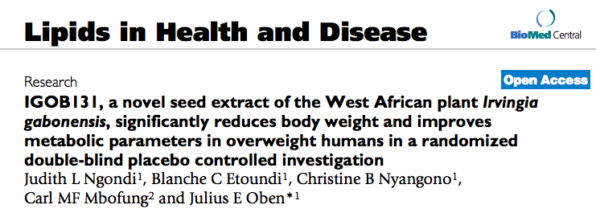
優質營養素解決荷爾蒙平衡
Lipids in Health and Disease 2009, 8:7

Slide 13
什麼是WellTrim® (IGOB131®)?
是一種經臨床測試的非洲芒果萃取物Irvingia gabonensis ，也稱為野生芒果。其天然成分已被證明可促進健康的體重管理
獲得美國食藥署GRAS認證
獲得美國專利健康宣稱(U.S. Patent 7,537,790).
經雙盲，安慰劑控制組人體實驗證實
藉由多重作用機制，不僅可促進健康窈窕還有助改善整體健康
Notes:
You will find lots of African Mango Extracts on the market, but only one is patented and supported by double-blind, placebo-controlled studies and that is WellTrim. IGOB131 is the form of African Mango you want to take if you want to lose weight.
WellTrim is the only certified, authentic, GRAS affirmed standardized extract of African Mango.
I encourage you to Google US Patent 7,537,790 to review the health claims for this ingredient. I can’t use say these health claims in my presentation because the FDA deems them too powerful. But that’s not going to stop me from explaining how this incredible ingredient works in the body to optimize many metabolic parameters and to help you loose weight.

Slide 14
Well Trim®iG 瘦體素 Leptin
下視丘飽食中樞
降低食慾
脂肪細胞減少
增加食慾
瘦體素
脂肪細胞增加
CRP
人體實驗證實，WellTrim®能減少51.7% 的C反應蛋白(CRP)濃度
可改善瘦體素阻抗的狀況
Lipids in Health and Disease 2009, 8:7

Slide 15
Well Trim®iG 脂聯素 Adiponectin 與血糖
增加脂聯素濃度，可改善血糖濃度
相較於安慰劑組，Welltrim®組增加了159%的脂聯素濃度
相較於安慰劑組只減少了5.3%的血糖濃度，Welltrim®組減少了 22.5% 的血糖濃度
Welltrim®研究發現可以改善胰島素阻抗
Lipids in Health and Disease 2009, 8:7

Slide 16
G3PDH是血糖轉換成脂肪時所需的酵素
G3PHD 是導致肥胖的重要因素
減少G3PHD，就能減少血糖轉換成脂肪
與控制組相比，Welltrim®可減少71.6%的G3PDH
可減少80.9%的脂肪合成
Well Trim®iG—抑制G3PDH
Lipids in Health and Disease 2009, 8:7

Slide 17
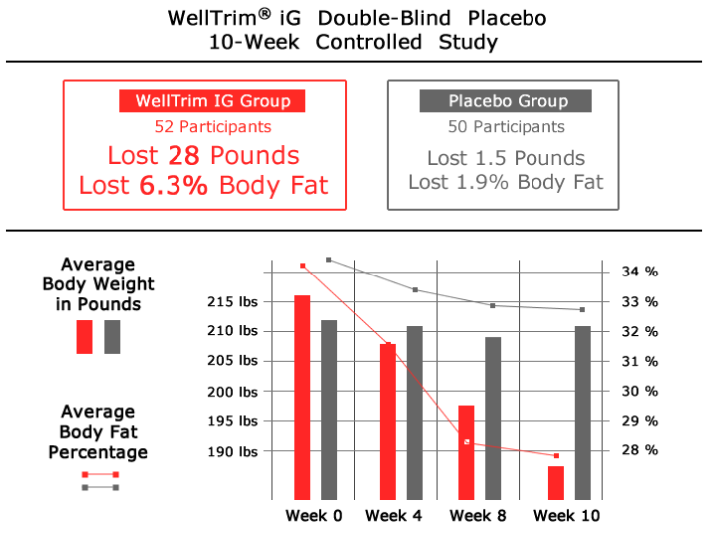
WellTrim IG組
安慰劑組
52位受試者
減少12.8公斤
減少6.3%體脂肪
50 位受試者
減少0.7公斤
減少1.9%體脂肪
體脂肪
平均減少體重磅數
平均體脂肪
Lipids in Health and Disease 2009, 8:7

Slide 18
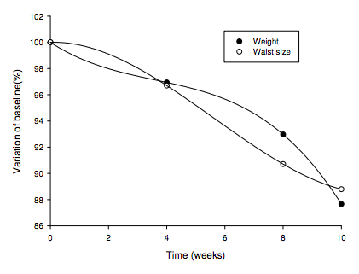
比起對照組減少平均5.3公分腰圍， Well Trim ® iG平均減少16.9公分的腰圍
體重
腰圍
與原本數值比較差異
時間（週數）
Lipids in Health and Disease 2009, 8:7

Slide 19
抑制G3PDH：
抑制
血糖轉換成脂肪
改善瘦體素組抗：
獲得飽足感
燃燒脂肪
擁有窈窕
健康的身材
提高脂聯素濃度：
燃燒脂肪
改善血糖及脂肪代謝
抑制PPARγ：
減少脂肪前驅細胞
轉換成脂肪細胞

Slide 20
好代謝，好血脂，好血糖打造易瘦體質 擁有全方位健康人生

